Slide 1
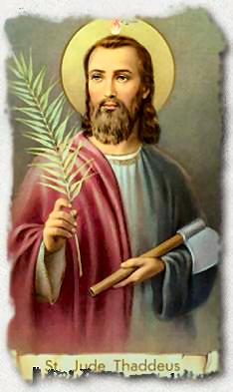
SAN JUDAS TADEO
Patrono de las causas desesperadas o imposibles

Slide 2
¿Cuál es el significado de Judas Tadeo?
Judas es una palabra de origen hebreo, que significa “alabanzas sean dadas a Dios” y Tadeo “valiente para proclamar su fe”.
Como su nombre lo dice San Judas Tadeo intercede ante Dios para que las alabanzas de sus fieles sean escuchadas, sin importar el problema por el que estén atravesando. Los feligreses católicos consideran que siempre está atento a las llamadas de auxilio y cuando desean un favor repiten la oración en su nombre.

Slide 3
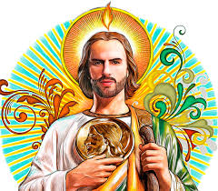
¿Cuál es el significado de Judas Tadeo?
La tradición señala que a él se le piden favores para conseguir empleo, casa, solucionar crisis matrimoniales y económicas o en muchos casos para que la gente salga de prisión o para salir bien librados de un problema judicial.

Slide 4
¿Quién fue Judas Tadeo?
Fue uno de los discípulos de Jesús de Nazaret, que formaba parte del grupo de «los doce» apóstoles. Se le menciona en los Evangelios como «hermano de Jesús.
Cabe diferenciar a Judas Tadeo de Judas Iscariote, el apóstol a quien se atribuye haber traicionado a Jesús.
La escasez de datos sobre Judas Tadeo y algunas identificaciones equívocas de su persona se vieron reflejadas en la variedad iconográfica que lo caracteriza.

Slide 5
¿Quién fue Judas Tadeo?
Según el Evangelio de Juan, fue testigo privilegiado de la Última Cena, durante la cual tuvo una participación activa explícita.
La tradición eclesiástica le atribuye la autoría de la epístola de Judas, punto también debatido por los biblistas.
Existe una Pasión de origen latino, llamada Hechos de Simón y Judas, que Lipsius atribuye al siglo IV o V. En ella se narran los milagros, conversiones y martirios de estos apóstoles. El relato se sitúa en Persia y Babilonia.

Slide 6
¿Quién fue Judas Tadeo?
Según el relato, después de predicar y obrar milagros, convirtieron al cristianismo al rey Acab de Babilonia. Luego, su tránsito por Persia habría sido más tortuoso y difícil.
En su peregrinaje junto con Simón el Cananeo, recorrieron todo el territorio predicando, convirtiendo y bautizando a sus habitantes.
Al entrar a la ciudad de Suamir, habían sido sorprendidos por dos hechiceros paganos llamados Zaroes y Arfaxat que les obligaron a adorar a sus dioses. Al negarse a adorar a sus dioses, ambos fueron sentenciados a muerte.

Slide 7
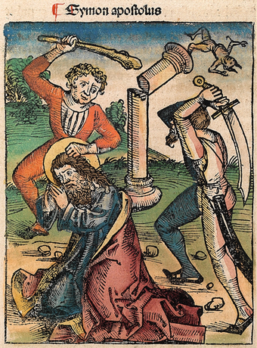
¿Quién fue Judas Tadeo?
Según la tradición católica, a Simón el Cananeo lo martirizaron aserrándolo por medio, y a Judas Tadeo le habrían aplastado la cabeza con una maza y se la habrían seccionado con un hacha o un shamsir.
De allí que se lo represente con alguno de estos instrumentos de muerte en la mano. Hasta el siglo XIV se personificó también a Judas Tadeo con alabarda o hacha (imagen de San Judas Tadeo en la Basílica de San Juan de Letrán), o con espada. Aproximadamente en el año 62 de nuestra era.

Slide 8
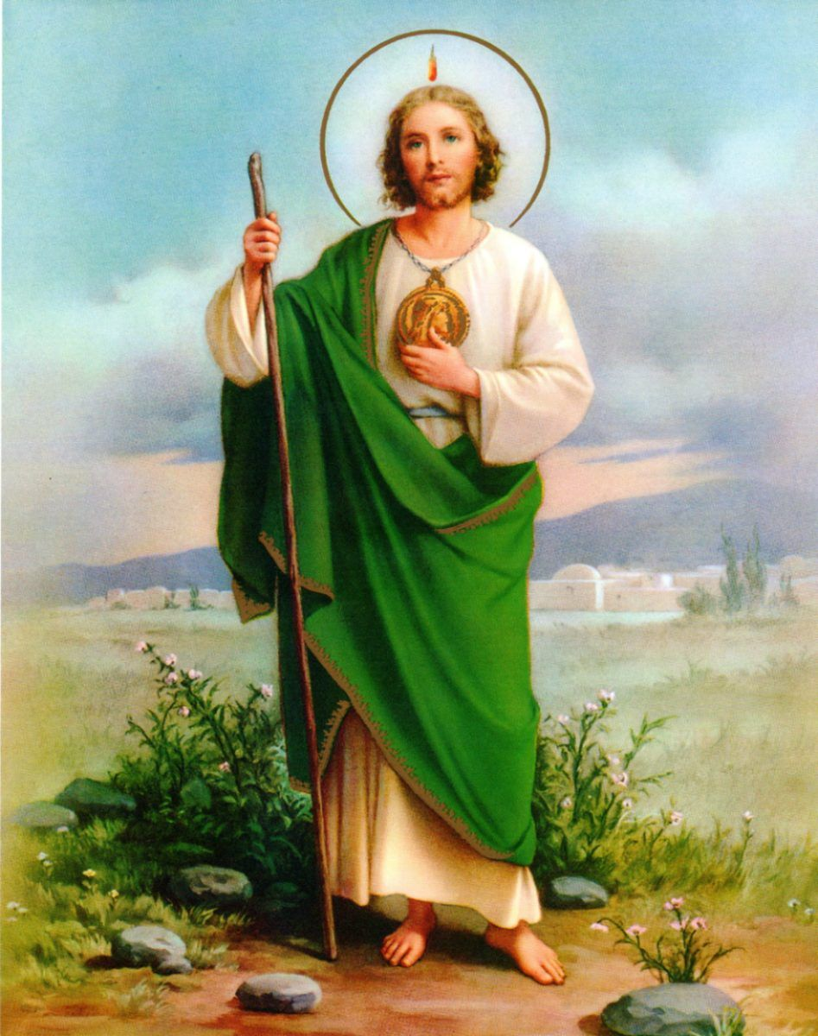
Representación
A menudo sus representaciones portan una imagen de Jesús, a veces con forma de medallón, en el pecho, en recuerdo de la leyenda contenida en el libro La Leyenda Dorada según la cual este apóstol habría llevado el mandylion (es decir, una tela o lienzo, sobre la cual Jesucristo puso su Cara Sagrada)a la corte del rey Abgar V de Edesa, para sanarle.
En realidad, de acuerdo con Eusebio de Cesarea quien fue a sanar al rey Abgar V fue Tadeo de Edesa, uno de los setenta y dos discípulos mencionados en Lucas 10:1-24, pero para cuando fue descubierto el error, la iconografía del medallón en el pecho de Judas Tadeo ya se había popularizado.

Slide 9
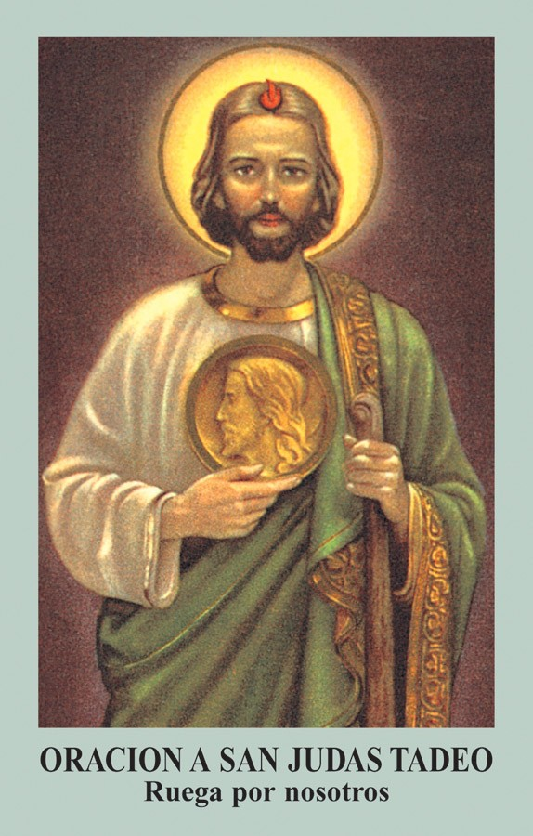
Representación
También se le representa con una llama de fuego sobre su cabeza, significando su presencia en Pentecostés, y un rollo en representación de la epístola de Judas, uno de los libros canónicos, que la tradición eclesiástica tendió a atribuirle.
Se le representó con una maza o un mazo, herramienta con la que según la tradición católica sufrió martirio (hasta el siglo XIV se lo personificó con frecuencia con un hacha).

Slide 10
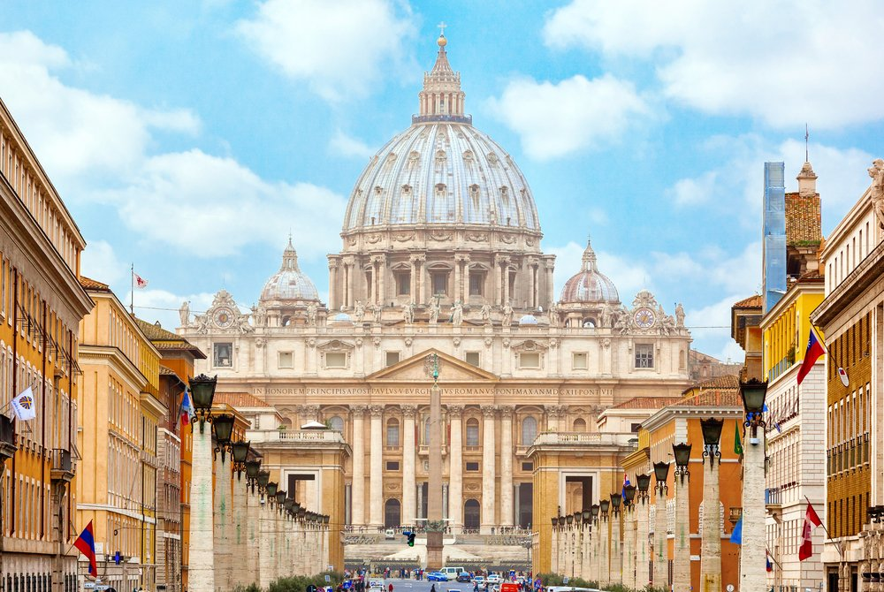
Reliquias
Al conocer la noticia de la muerte de estos apóstoles, el rey Acab de Babilonia habría invadido el lugar con sus soldados, recogido los cuerpos de Judas Tadeo y Simón el Cananeo, y llevado los mismos a la ciudad de Babilonia.
En el año 800, el papa León III le presentó a Carlomagno un conjunto de restos óseos, declarando que eran las reliquias de ambos santos.
Hoy, parte de las reliquias se veneran en una cripta de la Basílica de San Pedro y otra parte en la Basílica de San Saturnino de Tolosa, en Toulouse (Francia).

Slide 11
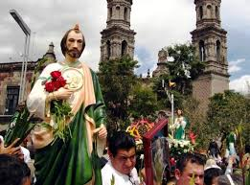
Veneración
Los dominicos comenzaron a trabajar en la actual Armenia poco después de la aprobación de la Orden de predicadores en 1216.
En aquel tiempo, había una devoción importante a Judas Tadeo en esa área, tanto por parte de cristianos católicos como de cristianos ortodoxos, la cual duró hasta que tuvieron lugar persecuciones y expulsiones sucesivas de las minorías cristianas en la región.
La devoción a San Judas Tadeo comenzó de nuevo en el siglo XIX en Italia y España, extendiéndose por América Latina y, finalmente, por los Estados Unidos, debido al trabajo de los claretianos y los dominicos en el década de 1920.

Slide 12
Veneración
Hoy en día, la tradición católica lo venera como el santo de las causas difíciles y desesperadas. Su festividad se celebra en la liturgia católica el 28 de octubre, aunque popularmente suele ser recordado el día 28 de cada mes.

Slide 13
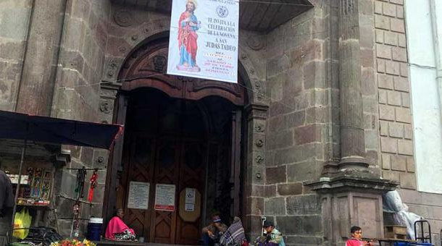
San Judas Tadeo en el Ecuador
El santo en mención es uno de las más venerados en la iglesia de Santo Domingo, ubicada en la Rocafuerte y Guayaquil, en el Centro de Quito.
Una talla similar también se venera en la iglesia de San Francisco

Slide 14
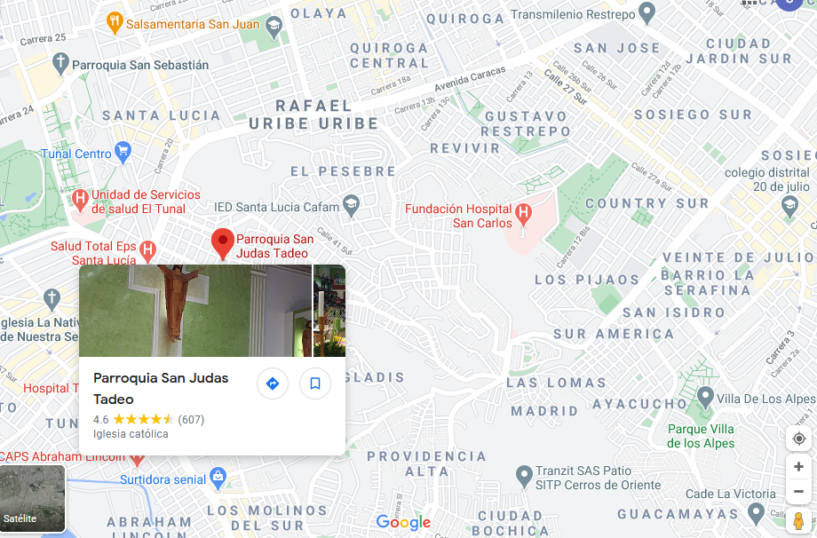
San Judas Tadeo en el Ecuador
Parroquia San Judas Tadeo en Guayaquil.

Slide 15
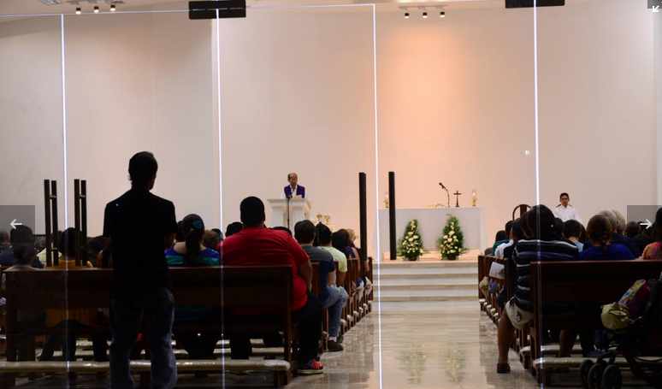
San Judas Tadeo en el Ecuador
Iglesia de “San Judas Tadeo” en la ciudadela Miraflores, en la ciudad de Guayaquil.
La iglesia fue derrumbada luego de comprobarse que existían daños estructurales que impedían su restauración.
Se volvió a construir toda la iglesia durante casi 4 años y el 18 de febrero de 2015 se la consagró al culto católico y se abrieron nuevamente sus puertas a todos sus fieles.

Slide 16
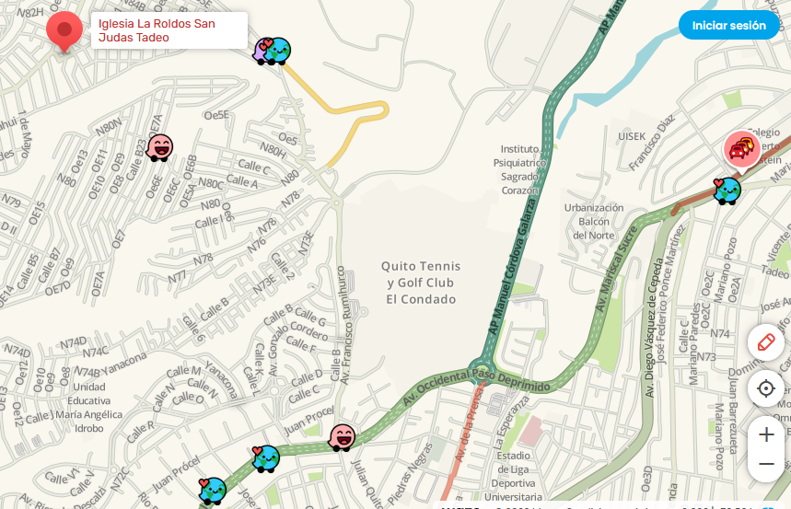
San Judas Tadeo en el Ecuador
Iglesia la Roldós San Judas Tadeo en Quito.

Slide 17
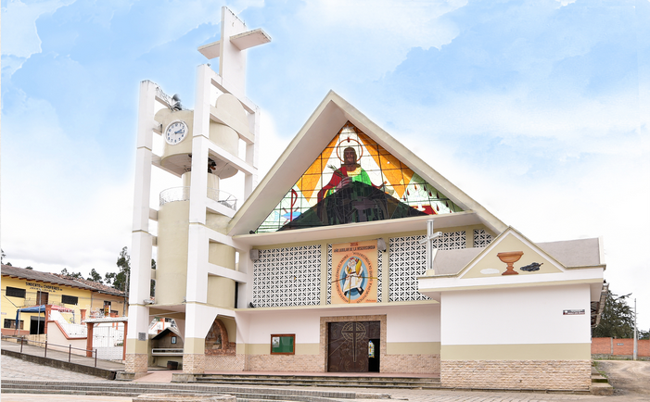
San Judas Tadeo en el Ecuador
Iglesia de San Judas Tadeo de Chuquipata (Parroquia rural del cantón Azogues de la provincia del Cañar).

Slide 18
Plegarias de petición a Cristo por intercesión de Judas Tadeo
¡Glorioso apóstol San Judas Tadeo! Por causa de llevar el nombre de quien entregó a nuestro querido Maestro en manos de sus enemigos, muchos os han olvidado. Pero la Iglesia os honra e invoca como Patrón de los casos difíciles y desesperados. Ruega por nosotros, que somos pecadores, y haz uso os rogamos de ese privilegio especial a vos concedido por nuestro Señor, de socorrer visible y prontamente cuando casi se ha perdido toda esperanza. Ven en nuestra ayuda en esta gran necesidad, e intercede ante nuestro Señor para que recibamos su consuelo y socorro en medio de nuestras tribulaciones y sufrimientos. Que bendiga Dios a vos y a todos los escogidos por toda la eternidad. Amén.

Slide 19
¿Conoces a San Judas Tadeo?
¿Qué significado tiene la palabra “Judas”?
¿Qué parentesco tenía San Judas Tadeo con Jesús?
¿Cómo murió San Judas Tadeo?
¿Cuál es la representación icónica (gráfica) de San Judas Tadeo?
¿Según la tradición qué favor principalmente se le pide a San Judas Tadeo?

